Slide 1




Trường Tiểu học Đoàn Khuê
NHIỆT LIỆT CHÀO MỪNG
QUÝ THẦY CÔ GIÁO Về dự giờ
HOẠT ĐỘNG TRẢI NGHIỆM
Giáo viên: Đặng Ngọc Ánh

Slide 2


KHỞI ĐỘNG
Người tôi yêu tôi thương

Slide 3


Slide 4
HOẠT ĐỘNG TRẢI NGHIỆM
Sinh hoạt theo chủ đề: Phòng tránh bị xâm hại

Slide 5

HOẠT ĐỘNG TRẢI NGHIỆM
Sinh hoạt theo chủ đề: Phòng tránh bị xâm hại
* PHẦN I: Sinh hoạt lớp
* PHẦN 2: Sinh hoạt theo chủ đề
Phòng tránh bị xâm hại

Slide 6





PHẦN I: SINH HOẠT LỚP
Sơ kết thi đua tuần 24

Slide 7
PHẦN I: SINH HOẠT LỚP
Sơ kết thi đua tuần 24
TỔ 1

Slide 8

PHẦN I: SINH HOẠT LỚP
Sơ kết thi đua tuần 24
TỔ 2

Slide 9
PHẦN I: SINH HOẠT LỚP
Sơ kết thi đua tuần 24
TỔ 3

Slide 10

PHẦN I: SINH HOẠT LỚP
Sơ kết thi đua tuần 24
TỔ 4

Slide 11
PHẦN I: SINH HOẠT LỚP
Sơ kết thi đua tuần 24
Phương hướng thi đua tuần 25

Slide 12
PHẦN I: SINH HOẠT LỚP
Phương hướng thi đua tuần 25
Nề nếp: + Thực hiện tốt nội quy, quy định của nhà trường.
+ Đi học đúng giờ, Mặc đồng phục đúng quy định
+ Phối hợp cùng cô tổng phụ trách tham gia các hoạt động Đội: tích cực tập luyện đồng diễn để quay video ngày 24/3
Học tập: + Trong lớp tích cực nghe cô giáo giảng bài.
+ Chuẩn bị bài và đồ dùng học tập đầy đủ trước khi đến lớp.
+ Chủ động ôn tập chuẩn bị thi giữ học kì II.
+ Tích cực tham gia câu lạc bộ, ôn luyện tham gia thi sân chơi trí tuệ HKIMO, IKMC….

Slide 13
PHẦN I: SINH HOẠT THEO CHỦ ĐỀ
PHÒNG TRÁNH BỊ XÂM HẠI

Slide 14
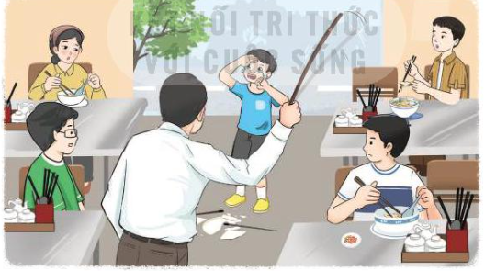
Trình diễn tiểu phẩm về xâm hại thân thể
"Do hoàn cảnh gia đình khó khăn, sau giờ học, Dũng phải đi làm thêm ở quán ăn. Hôm nay, trong lúc bê bát đĩa để rửa, Dũng vô tình làm vỡ một chiếc đĩa. Nghe tiếng vỡ, chủ quán tức giận, cầm gậy lao ra và đánh Dũng."

Slide 15
Trình diễn tiểu phẩm về xâm hại thân thể
"Do hoàn cảnh gia đình khó khăn, sau giờ học, Dũng phải đi làm thêm ở quán ăn. Hôm nay, trong lúc bê bát đĩa để rửa, Dũng vô tình làm vỡ một chiếc đĩa. Nghe tiếng vỡ, chủ quán tức giận, cầm gậy lao ra và định đánh Dũng."
Con hãy nêu nguy cơ xâm hại thân thể trong tình huống này?
Chủ quán đang rất tức giận, cầm gậy lao ra và Dũng có khả năng cao bị đe dọa, đánh đập

Slide 16
Trình diễn tiểu phẩm về xâm hại thân thể
Nhiệm vụ thảo luận:
Thảo luận cách xử lí tình huống có nguy cơ xâm hại thân thể trong tiểu phẩm
Phân vai các nhân vật trình diễn lại tiểu phẩm
Lưu ý: Cần thể hiện tự nhiên, đưa ra cách xử lí phù hợp để ngăn chặn nguy cơ, thể hiện rõ thông điệp, bài học.
Thời gian: 2 phút

Slide 17
Trình diễn tiểu phẩm về xâm hại thân thể
Tiêu chí bình chọn:
- Tiểu phẩm có nội dung bám sát chủ đề xâm hại thân thể,
- Thể hiện rõ tình huống, cách xử lí tình huống có nguy cơ bị xâm hại thân thể phù hợp, có thông điệp ý nghĩa.
- Các thành viên phối hợp nhịp nhàng, trình diễn tự nhiên

Slide 18
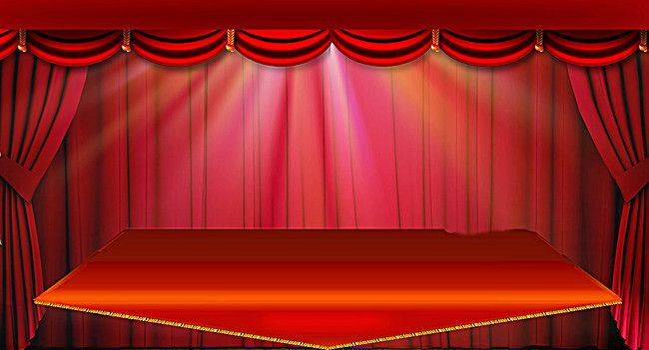
TRÌNH DIỄN TIỂU PHẨM

Slide 19
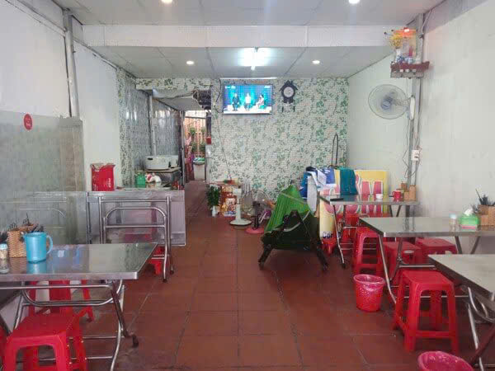

Slide 20
ĐẠI DIỆN NHÓM BÁO CÁO

Slide 21
Trình diễn tiểu phẩm về xâm hại thân thể
Tiêu chí bình chọn:
- Tiểu phẩm có nội dung bám sát chủ đề xâm hại thân thể,
- Thể hiện rõ tình huống, cách xử lí tình huống có nguy cơ bị xâm hại thân thể phù hợp, có thông điệp ý nghĩa.
- Các thành viên phối hợp nhịp nhàng, trình diễn tự nhiên

Slide 22
TRÌNH DIỄN TIỂU PHẨM

Slide 24
ĐẠI DIỆN NHÓM BÁO CÁO

Slide 25
Trình diễn tiểu phẩm về xâm hại thân thể
Tiêu chí bình chọn:
- Tiểu phẩm có nội dung bám sát chủ đề xâm hại thân thể,
- Thể hiện rõ tình huống, cách xử lí tình huống có nguy cơ bị xâm hại thân thể phù hợp, có thông điệp ý nghĩa.
- Các thành viên phối hợp nhịp nhàng, trình diễn tự nhiên

Slide 26



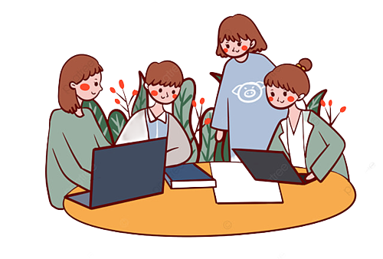
BƯỚC 1: Giữ bình tĩnh
CÁC BƯỚC XỬ LÍ TÌNH HUỐNG
CÓ NGUY CƠ XÂM HẠI THÂN THỂ
BƯỚC 2: Giữ an toàn
BƯỚC 3: Nhờ giúp đỡ
BƯỚC 4: Phối hợp tìm cách giải quyết

Slide 27
Trong thực tế
Con đã từng nhìn thấy/biết những tình huống xâm hại thân thể nào?
Nếu không may rơi vào tình trạng bị xâm hại thân thể thì con cần làm gì?

Slide 28
BƯỚC 1: Giữ bình tĩnh
CÁC BƯỚC XỬ LÍ TÌNH HUỐNG
CÓ NGUY CƠ XÂM HẠI THÂN THỂ
BƯỚC 2: Giữ an toàn
BƯỚC 3: Nhờ giúp đỡ
BƯỚC 4: Phối hợp tìm cách giải quyết

Slide 29
BƯỚC 1: Giữ bình tĩnh
CÁC BƯỚC XỬ LÍ TÌNH HUỐNG
BỊ XÂM HẠI THÂN THỂ
BƯỚC 2: Giữ an toàn
BƯỚC 3: Giữ bằng chứng, Nhờ giúp đỡ
BƯỚC 4: Phối hợp tìm cách giải quyết

Slide 30
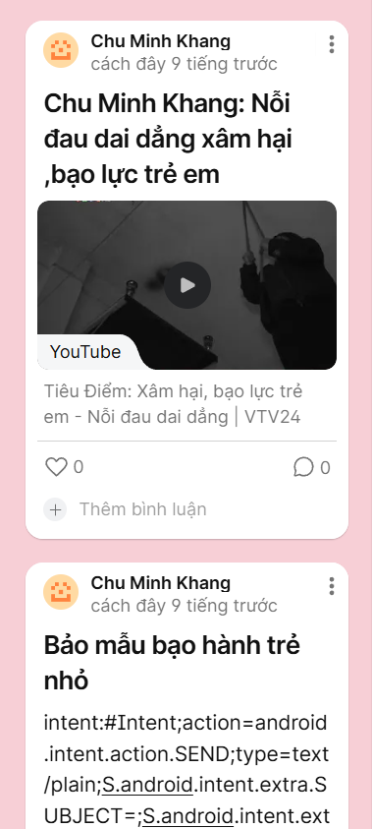
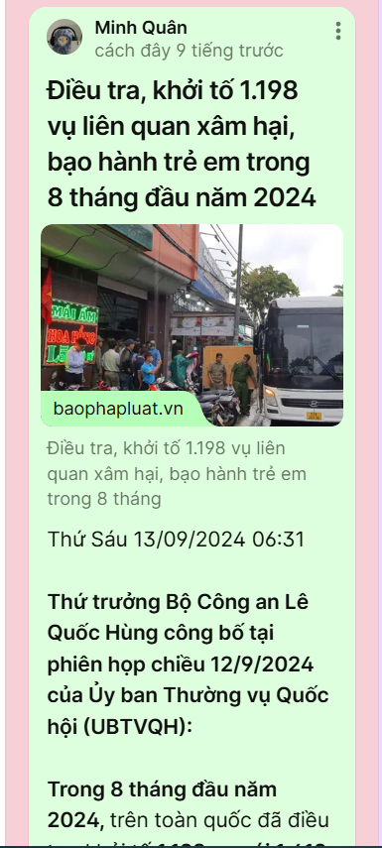
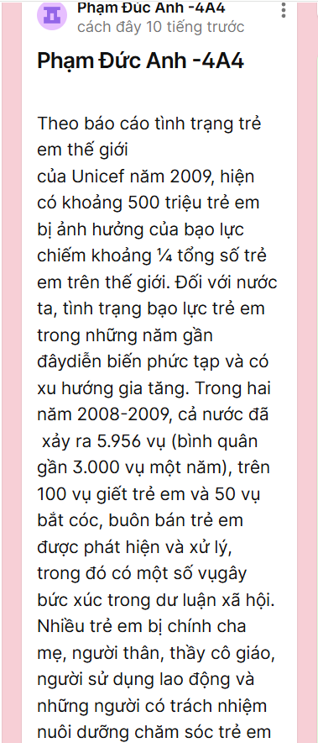
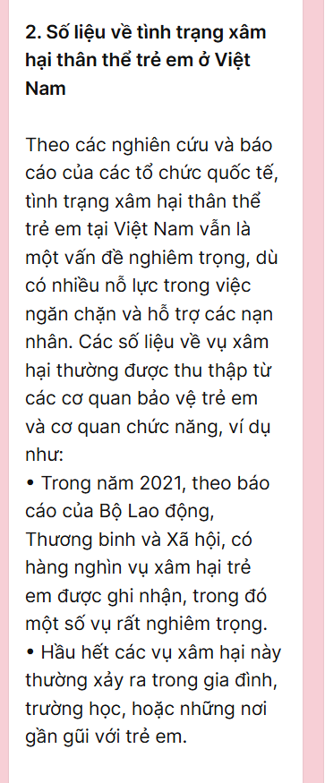
Thảo luận các vấn đề về trình trạng xâm hại thân thể trẻ em ở Việt Nam và Thế giới – Chia sẻ suy nghĩ.
Cần làm gì để giảm thiểu/ phòng tránh
tình trạng xâm hại thân thể

Slide 31
NGUYÊN TẮC phòng tránh tình trạng xâm hại thân thể
PHÒNG NGỪA
PHÁT HIỆN – CAN THIỆP
XỬ LÍ - HỖ TRỢ
MÔI
TRƯỜNG
AN TOÀN
NHẬN THỨC
KĨ NĂNG

Slide 32
Để phòng tránh tình trạng xâm hại thân thể
KĨ NĂNG PHÒNG TRÁNH XÂM HẠI THÂN THỂ
NHẬN BIẾT
TỰ BẢO VỆ
NHỜ GIÚP ĐỠ
CẢNH GIÁC
Cần có kĩ năng ứng xử, kĩ năng kìm chế cảm xúc để tránh nguy cơ bị xâm hại thân thể và không tham gia vào những hành vi xâm hại thân thể.

Slide 33


Khi ở nhà
Khi ở trường
Khi ở nơi công cộng
………………………………….
…………………………………..
…………………………………..
………………………………….
………………………………….
…………………………………..
…………………………………..
………………………………….
………………………………….
…………………………………..
…………………………………..
………………………………….
=> Cần có kĩ năng ứng xử, kĩ năng kìm chế cảm xúc để tránh nguy cơ bị xâm hại thân thể và không tham gia vào những hành vi xâm hại thân thể.

Slide 34


TRÂN TRỌNG BIẾT ƠN SỰ CÓ MẶT CỦA CÁC THẦY CÔ.

